Slide 1
ОТЧЁТ
об использовании педагогами Чувашской Республики ЦОР «ЯКласс» за 2023-2024 учебный год для данных по расчёту индекса цифровой зрелости в сфере образования МБОУ Аликовская СОШ им. И. Я. Яковлева с. Аликово
Май 2024 год

Slide 2
Отчёт
за 2023/2024 учебный год
Представляем вашему вниманию аналитический отчёт по работе вашей школы с цифровым образовательным ресурсом ЯКласс.
Отчёт содержит информацию о преуспевающих в освоении электронных систем обучения педагогов, позволяет оценить активность учащихся, которые пользуются системой ЯКласс, а также узнать другие интересные факты.
ЯКласс — электронный образовательный ресурс, который используют десятки тысяч школ в России и СНГ.
Ресурс помогает учителю проводить тестирование знаний учащихся, задавать домашние задания в электронном виде. Для ученика это — база интерактивных рабочих тетрадей с тренажёром по основным предметам школьной программы ОГЭ, ЕГЭ и ВПР.
Динамичные рейтинги лидеров класса и школ добавляют обучению элементы игры, которые побуждают и школьников, и учителей к большей активности.

Slide 3
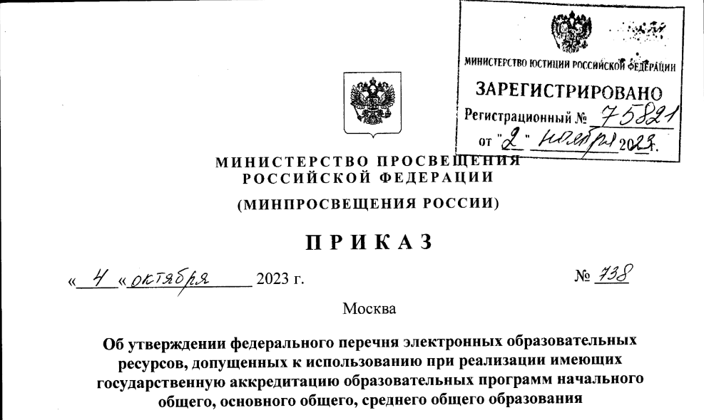
Нормативное обеспечение
ЭОР «ЯКласс» включен в Единый реестр российских программ для ЭВМ и баз данных. Реестровая запись №18912 от 05.09.2023
Домашние задания возможно выполнять в том числе в ЦОС. Приказ № 888 Министерства просвещения Российской Федерации от 7 октября 2022 года;
«ЯКласс» включен в Федеральный перечень электронных образовательных ресурсов (ЭОР) согласно приказу Министерства просвещения № 738 от 4 октября 2023 года.
Правила применения организациями, осуществляющими образовательную деятельность, электронного обучения, дистанционных образовательных технологий при реализации образовательных программ. Постановление Правительства РФ от 11.10.2023 N 1678

Slide 4
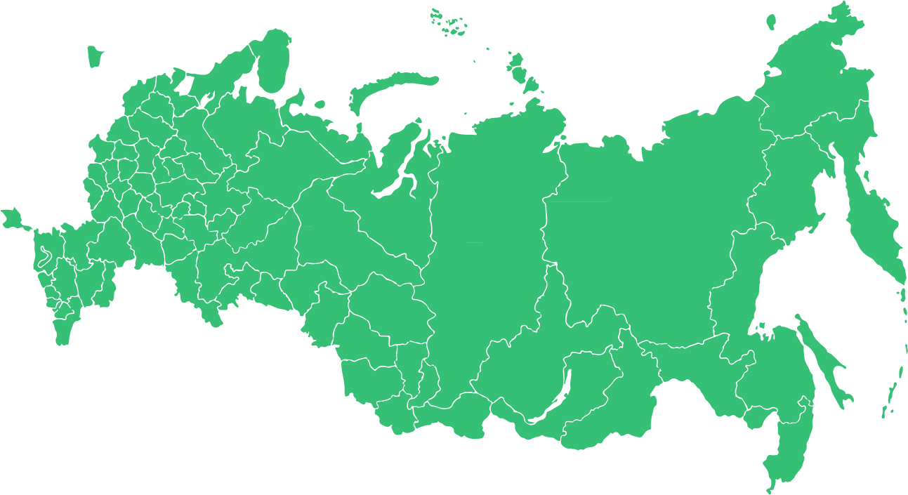
Факты
За период с 01.09.2023 по 31.05.2024 г. ученики
заработали 631 812 баллов.
Место в ТОПе региона — 1.

Slide 5
данные на 18.05.23
Топ образовательных организаций
по количеству набранных баллов
1
2
3
4
5
6
7
8
9
10
МБОУ Аликовская СОШ им. И. Я. Яковлева, с. Аликово
МАОУ Гимназия № 5, г. Чебоксары
МАОУ СОШ № 40, г. Чебоксары
МЦК ЧЭМК Минобразования Чувашии, г. Чебоксары
ГАПОУ ЧЭТК,г. Чебоксары
МБОУ СОШ № 1,г. Шумерля
МБОУ СОШ № 62, г. Чебоксары
МБОУ СОШ № 6,г. Шумерля
МБОУ Новоатайская СОШ,д. Новые Атаи
МБОУ СОШ № 9, г. Новочебоксарск
631 812
525 404
455 689
259 459
185 204
124 636
109 763
99 182
96 063
77 066
данные на 31.05.2024 г.

Slide 6
Активность обучающихся
587
Зарегистрированы на ЯКласс
549
Пользовались ЯКласс
32 576
Проверочных работ получили
73,30%
Доля приступивших к выполнению
554
Самостоятельно работали с ресурсом
данные на 31.05.2024 г.

Slide 7
Топ-5 учеников
по количеству набранных баллов
Дионисия Романова 2Б
Елизавета-Виктория Юрьевна Кузьмина 4Б
София Двойченко 1Б
Анна Митрофанова 1А
Арина Лекарева 4А
1
2
3
4
5
12664
10510
9986
9364
8952
данные на 31.05.2024 г.

Slide 8
Самые активные классы
по количеству набранных баллов
1
2
3
80853
78818
56838
1 место 1 А
2 место 2 Б
3 место 4 Б
данные на 31.05.2024 г.

Slide 9
Активность педагогов
39
Зарегистрированы на ЯКласс
31
Пользовались ЯКласс
32
Выдавали проверочные работы
2 202
Проверочных работ выдано учителями
26
Участвовали во Всероссийских вебинарах
данные на 31.05.24

Slide 10
Самые активные учителя
по количеству выданных проверочных работ
Сергей Григорьевич Толмачёв
Дина Федоровна Саватеева
Виталий Михайлович Путеров
1
2
3
492
283
278
Большую работу по внедрению ЦОР в учебный процесс осуществляет администраторы ресурса: Виталий Михайлович Путеров и Владислав Константинович Волков!
данные на 31.05.24

Slide 11
Приложение
Благодарим Вашу школу за плодотворную работу с ЦОР «ЯКласс». По результатам этого года предлагаем Вам наградить лучших учеников, учителей и классы. Индивидуальные сертификаты сформированы и готовы к печати. . Желаем Вашей школе процветания и успехов в работе! Надеемся на дальнейшее сотрудничество!
Благодарим Вашу школу за плодотворную работу с ЦОР «ЯКласс». По результатам этого года предлагаем Вам наградить лучших учеников, учителей и классы. Индивидуальные сертификаты сформированы и готовы к печати. . Желаем Вашей школе процветания и успехов в работе! Надеемся на дальнейшее сотрудничество!

Slide 12
БЛАГОДАРСТВЕННОЕ ПИСЬМО
Уважаемый руководитель
МБОУ Аликовская СОШ им. И. Я. Яковлева
с. Аликово
Владислав Константинович Волков
Благодарим Вас
как руководителя школы
за применение инновационного
образовательного ресурса «ЯКласс».
Под Вашим руководством педагогический коллектив успешно осваивает новые инструменты и технологии, внедряет их в ежедневную практику школы.
Желаем Вам успехов!
Надеемся на дальнейшее
плодотворное сотрудничество!
Дата выдачи
31.05.2024

Slide 13
БЛАГОДАРСТВЕННОЕ ПИСЬМО
Уважаемый администратор «ЯКласс»
Виталий Михайлович Путеров
МБОУ Аликовская СОШ им. И. Я. Яковлева
с. Аликово
Благодарим Вас за продуктивное использование и внедрение современных электронных образовательных технологий
и методическое сопровождение
педагогического коллектива
в построении инновационной
личностно-развивающей цифровой среды.
Желаем Вам успехов!
Надеемся на дальнейшее сотрудничество!
Дата выдачи
31.05.2024

Slide 14
БЛАГОДАРСТВЕННОЕ ПИСЬМО
Уважаемый администратор «ЯКласс»
Владислав Константинович Волков
МБОУ Аликовская СОШ им. И. Я. Яковлева
с. Аликово
Благодарим Вас за продуктивное использование и внедрение современных электронных образовательных технологий
и методическое сопровождение
педагогического коллектива
в построении инновационной
личностно-развивающей цифровой среды.
Желаем Вам успехов!
Надеемся на дальнейшее сотрудничество!
Дата выдачи
31.05.2024

Slide 15
СЕРТИФИКАТ
ПОДТВЕРЖДАЕТ, ЧТО УЧИТЕЛЬ
Сергей Григорьевич Толмачёв
МБОУ Аликовская СОШ им. И. Я. Яковлева
с. Аликово
активно использует и внедряет ЦОР «ЯКласс» в учебный процесс, формируя инновационную цифровую
образовательную среду своих классов и школы.
Занимает первое место среди учителей
по количеству выданных проверочных работ (492)
на ресурсе «ЯКласс», разработанном и поддерживаемым
Фондом развития интернет-инициатив при Президенте
Российской Федерации и Инновационным центром “Сколково”.
Желаем успехов!
Надеемся на дальнейшее
плодотворное сотрудничество!
Дата выдачи
31.05.2024

Slide 16
СЕРТИФИКАТ
ПОДТВЕРЖДАЕТ, ЧТО УЧИТЕЛЬ
Дина Федоровна Саватеева
МБОУ Аликовская СОШ им. И. Я. Яковлева
с. Аликово
активно использует и внедряет ЦОР «ЯКласс» в учебный процесс, формируя инновационную цифровую
образовательную среду своих классов и школы.
Занимает второе место среди учителей
по количеству выданных проверочных работ (283)
на ресурсе «ЯКласс», разработанном и поддерживаемым
Фондом развития интернет-инициатив при Президенте
Российской Федерации и Инновационным центром “Сколково”.
Желаем успехов!
Надеемся на дальнейшее
плодотворное сотрудничество!
Дата выдачи
31.05.2024

Slide 17
СЕРТИФИКАТ
ПОДТВЕРЖДАЕТ, ЧТО УЧИТЕЛЬ
Виталий Михайлович Путеров
МБОУ Аликовская СОШ им. И. Я. Яковлева
с. Аликово
активно использует и внедряет ЦОР «ЯКласс»
в учебный процесс, формируя инновационную цифровую
образовательную среду своих классов и школы.
Занимает третье место среди учителей
по количеству выданных проверочных работ (278)
на ресурсе «ЯКласс», разработанном и поддерживаемым
Фондом развития интернет-инициатив при Президенте
Российской Федерации и Инновационным центром “Сколково”.
Желаем успехов!
Надеемся на дальнейшее
плодотворное сотрудничество!
Дата выдачи
31.05.2024

Slide 18
ДИПЛОМ
I степени
за отличные результаты
МБОУ Аликовская СОШ им. И. Я. Яковлева
с. Аликово
Поздравляем
1 А класс
Набравший с 01.09.23-31.05.24 баллов в ТОП в количестве 80853
за правильно решенные задания
с применением инновационного
цифрового ресурса «ЯКласс».
Классный руководитель:
Желаем успехов!
Надеемся на дальнейшее
плодотворное сотрудничество!
Дата выдачи
31.05.2024

Slide 19
ДИПЛОМ
II степени
за отличные результаты
МБОУ Аликовская СОШ им. И. Я. Яковлева
с. Аликово
Поздравляем
2 Б класс
Набравший с 01.09.23-31.05.24 баллов в ТОП в количестве 78818
за правильно решенные задания
с применением инновационного
цифрового ресурса «ЯКласс».
Классный руководитель:
Желаем успехов!
Надеемся на дальнейшее
плодотворное сотрудничество!
Дата выдачи
31.05.2024

Slide 20
ДИПЛОМ
III степени
за отличные результаты
МБОУ Аликовская СОШ им. И. Я. Яковлева
с. Аликово
Поздравляем
4 Б класс
Набравший с 01.09.23-31.05.24 баллов в ТОП в количестве 56838
за правильно решенные задания
с применением инновационного
цифрового ресурса «ЯКласс».
Классный руководитель:
Желаем успехов!
Надеемся на дальнейшее
плодотворное сотрудничество!
Дата выдачи
31.05.2024

Slide 21
ГРАМОТА
НАГРАЖДАЕТСЯ
Дионисия Романова
ученик/ца
2 Б класса
МБОУ Аликовская СОШ им. И. Я. Яковлева
с. Аликово
за 1 место
в ТОПе школы
набравший/ая баллов за верно решенные задания
на ресурсе «ЯКласс»
с 01.09.23-31.05.24 в количестве 12664
Желаем успехов!
Надеемся на дальнейшее
плодотворное сотрудничество!
Дата выдачи
31.05.2024

Slide 22
ГРАМОТА
НАГРАЖДАЕТСЯ
Елизавета-Виктория Юрьевна Кузьмина
ученик/ца
4 Б класса
МБОУ Аликовская СОШ им. И. Я. Яковлева
с. Аликово
за 2 место
в ТОПе школы
набравший/ая баллов за верно решенные задания на ресурсе «ЯКласс»
с 01.09.23-31.05.24 в количестве 10510
Желаем успехов!
Надеемся на дальнейшее
плодотворное сотрудничество!
Дата выдачи
31.05.2024

Slide 23
ГРАМОТА
НАГРАЖДАЕТСЯ
София Двойченко
ученик/ца
1 Б класса
МБОУ Аликовская СОШ им. И. Я. Яковлева
с. Аликово
за 3 место
в ТОПе школы
набравший/ая баллов за верно решенные задания на ресурсе «ЯКласс»
с 01.09.23-31.05.24 в количестве 9986
Желаем успехов!
Надеемся на дальнейшее
плодотворное сотрудничество!
Дата выдачи
31.05.2024

Slide 24
ГРАМОТА
НАГРАЖДАЕТСЯ
Анна Митрофанова
ученик/ца
1 А класса
МБОУ Аликовская СОШ им. И. Я. Яковлева
с. Аликово
за 4 место
в ТОПе школы
набравший/ая баллов за верно решенные задания на ресурсе «ЯКласс»
с 01.09.23-31.05.24 в количестве 9364
Желаем успехов!
Надеемся на дальнейшее
плодотворное сотрудничество!
Дата выдачи
31.05.2024

Slide 25
ГРАМОТА
НАГРАЖДАЕТСЯ
Арина Лекарева
ученик/ца
4 А класса
МБОУ Аликовская СОШ им. И. Я. Яковлева
с. Аликово
за 5 место
в ТОПе школы
набравший/ая баллов за верно решенные задания на ресурсе «ЯКласс»
с 01.09.23-31.05.24 в количестве 8952
Желаем успехов!
Надеемся на дальнейшее
плодотворное сотрудничество!
Дата выдачи
31.05.2024

Slide 26
КОНТАКТЫ
Бесплатный информационный телефон (РФ):
8 (800) 600 04 15 | info@yaklass.ru
Региональный представитель в Республике Татарстан и Чувашской Республике
Давлетшина Айгуль Рафаиловна
+7(927)457 41 77 | davletshina@yaklass.ru
Обучение педагогов
Реализация конкурсов и проектов
Проведение родительских собраний
Консультирование, помощь и поддержка

